Slide 1
IoT端末プログラム自動生成に関する実験

Slide 2
対象とするセンサ系IoTシステム
Message Queuing Telemetry Transport
IoT向けに設計されたpub/sub型プロトコル
IoTサーバ
データアクセス
(pull)
データアクセス
(pull)
プロトコル : MQTT
インターネット
センサ
データ
蓄積
センサ
データ
蓄積
GW
(ゲートウェイ)
GW
(ゲートウェイ)
データ送信
(push)
データ送信
(push)
センサ専用
ネットワーク
センサ専用
ネットワーク
センサ
センサ
センサ
センサ
センサ
センサ

Slide 3

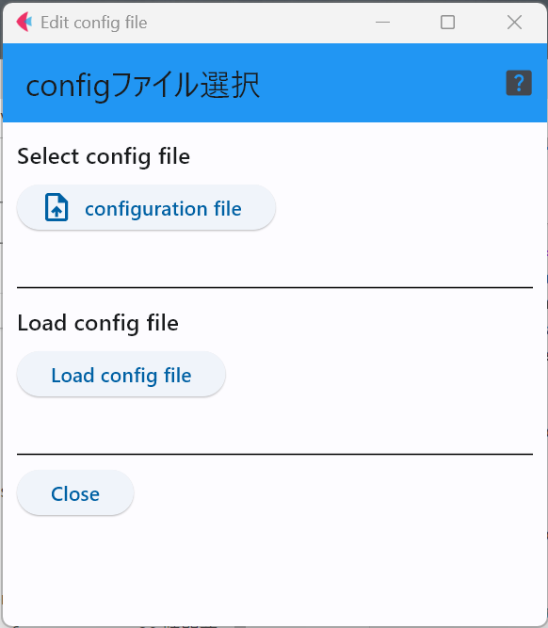
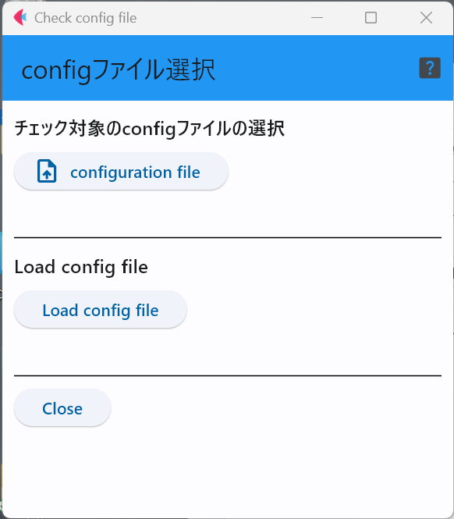

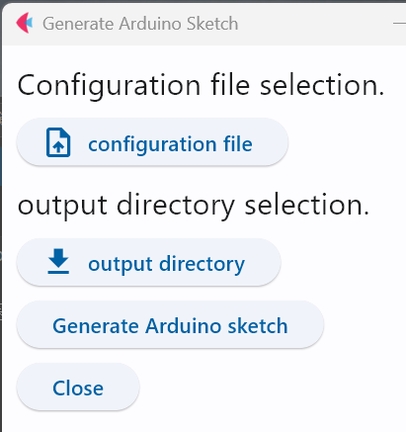
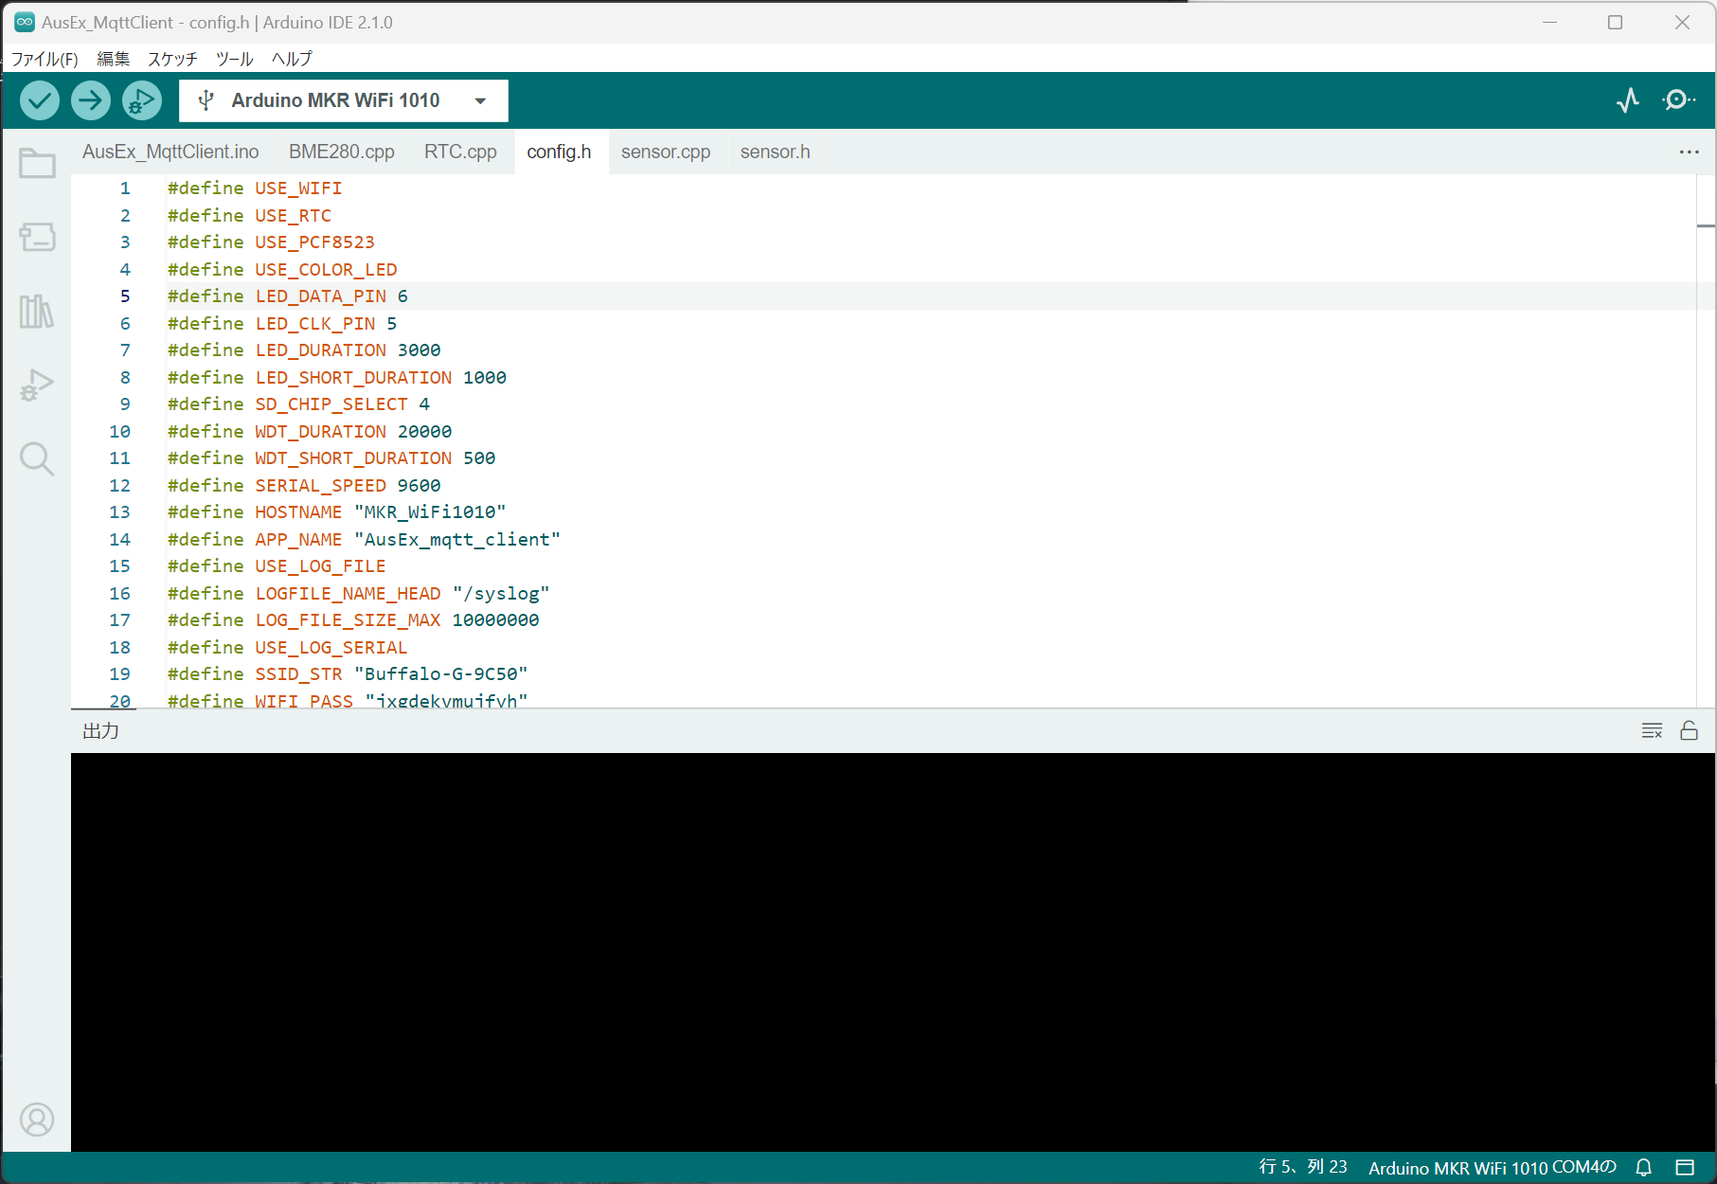
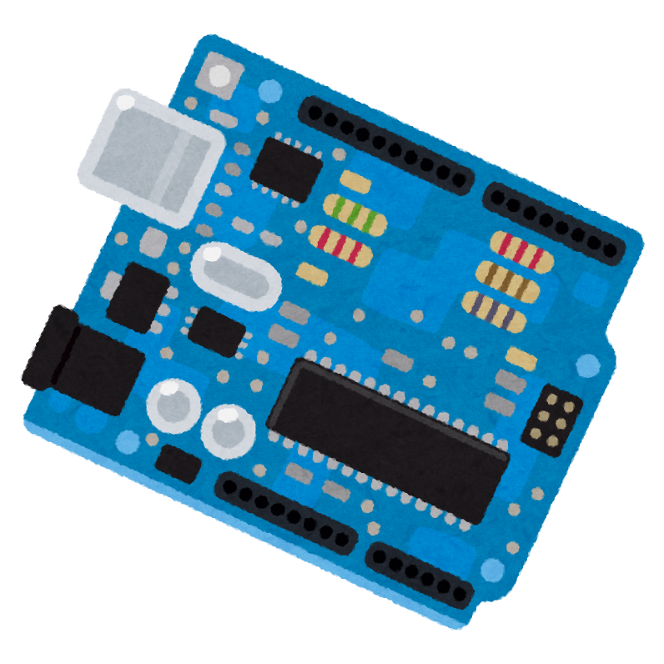
センサ端末プログラム自動生成環境
センサ端末開発者
対話
チェック結果
端末仕様作成アプリ
仕様チェックアプリ
仕様定義
(yaml形式)
Arduinoスケッチ
生成
インストール
端末プログラム
生成アプリ
Arduino

Slide 4
実験の内容
講義形式で，マイコンやIoT端末についての解説
Arduino(マイコンの一種)のソフトウェアを開発するために必要な各種ソフトウェアのインストール
Arduino用ソフトウェアを自動で生成する開発環境の使い方説明
実際にIoT用センサ端末を開発し，動作させる
目標
最低ライン : センサICとArduinoとの接続方式(インターフェース)の違う3種類
余力があれば : センサの種類(温度・湿度・明るさ等)，センサの種類を変えて試す

Slide 5
収集/測定内容
センサ端末のソフトウェア作成，インストール，動作確認に要した時間
繰り返した場合の時間の変化
センサやI/Fの違いでの所要時間の違い
最後にアンケートに回答してもらう

Slide 6
想定する被検者
Web記事やマニュアルを見て，ソフトウェアのインストールができる
ネットワークの基本的な知識がある
ネットワークインターフェースの種類と接続方法(WiFiなど)
IPアドレス，DHCP等
ハードウェア
小中学の電気回路実験レベルの配線ぐらいは難なくできる
+/-の端子の判別が怪しい人は対象外

Slide 7
事前にインストールしていただきたいソフト
共通 : 今回の実験では，Chromeをブラウザとして使う
マークダウンを表示するプラグイン
Arduino IDE
Pythonとpip
Windows
MQTT Box (MQTTクライアント)
Mac
Homebrew
mosquitto (MQTTソフト)

Slide 8
相談事項
被検者のアテ
大学側での手続き
事前にいくつかのソフトを手持ちのPCにインストールしておいてもらう事は可か?
説明会みたいなものを開くのはOKか?
説明会に報酬は必要?

